Slide 1


Slide 2
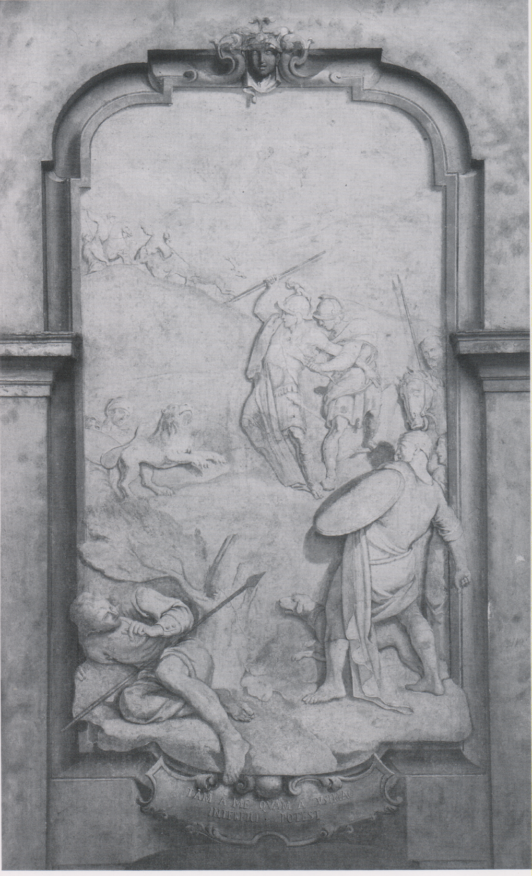
Storie di Alessandro Magno: l’uccisione del leone di Bazira, Fiesso Umbertiano, Villa Morosini Vendramin Calergi

Slide 3
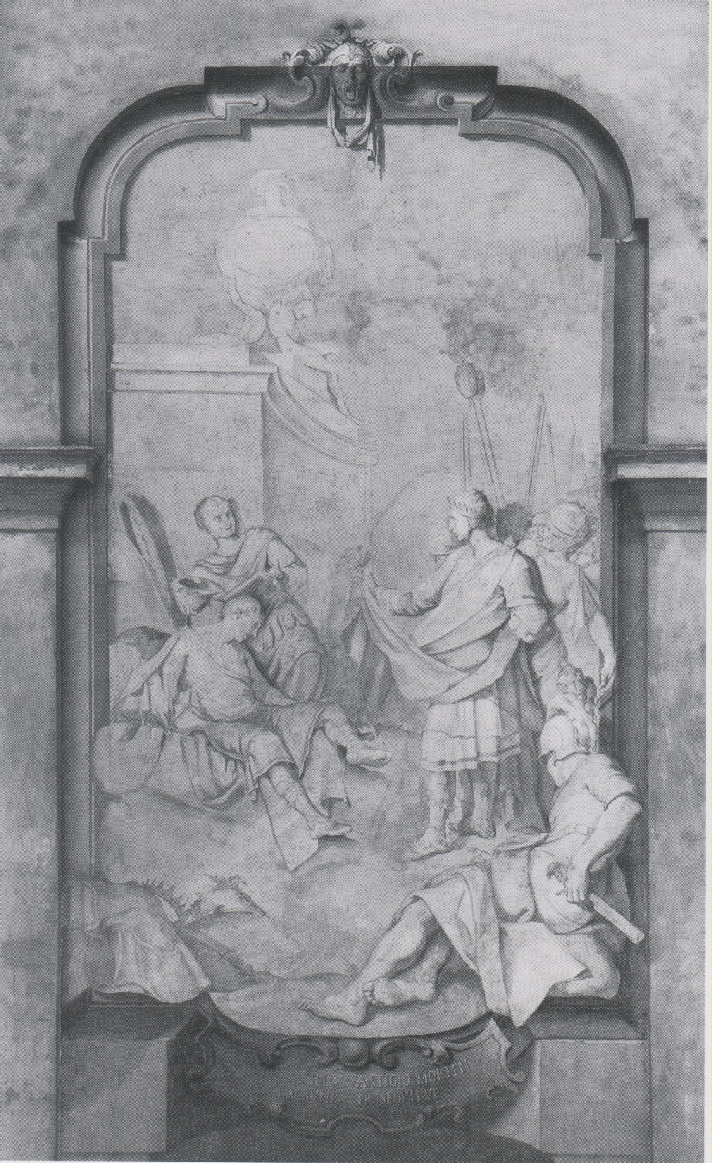
Storie di Alessandro Magno,
: Alessandro davanti al cadavere di Dario, Fiesso Umbertiano, Villa Morosini Vendramin Calergi

